Slide 1
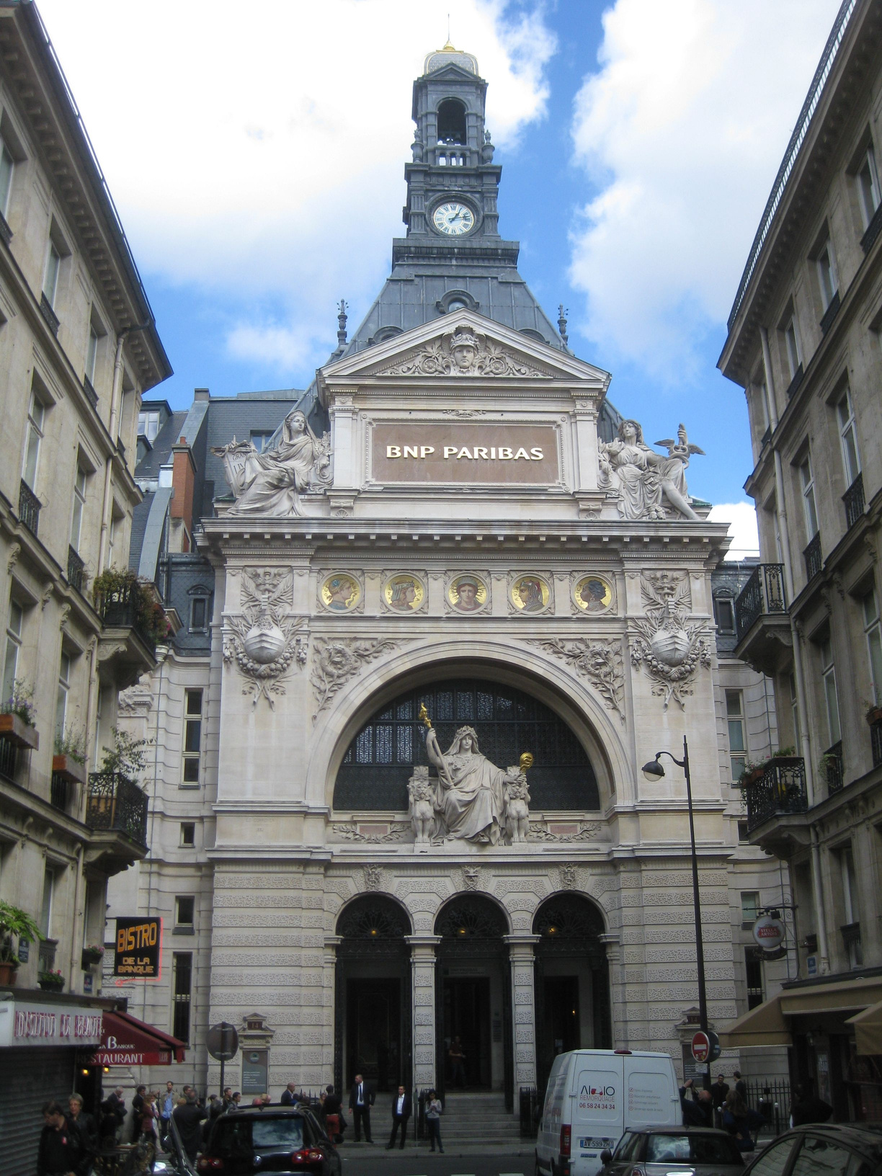

1

Slide 2
L'ORGANIGRAMME
Sommaire
MES TACHES
DIFFÉRENTS PROBLÈMES RENCONTRÉS
CONCLUSION
2

Slide 3
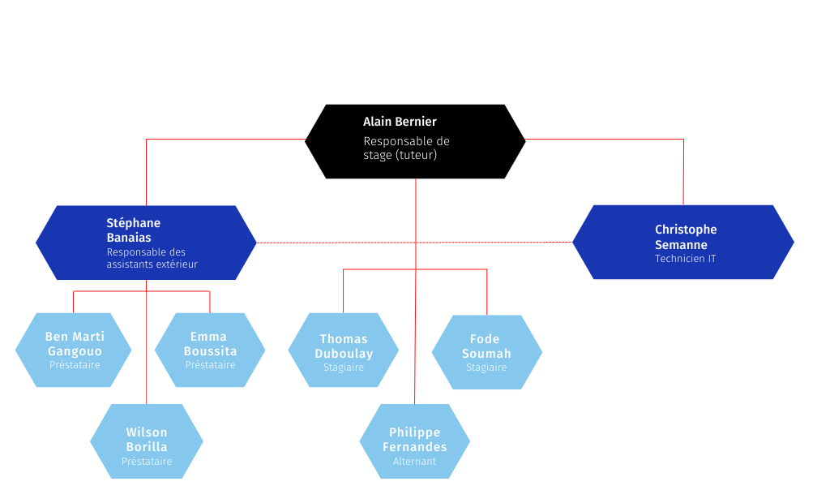
ORGANIGRAMME
3

Slide 4
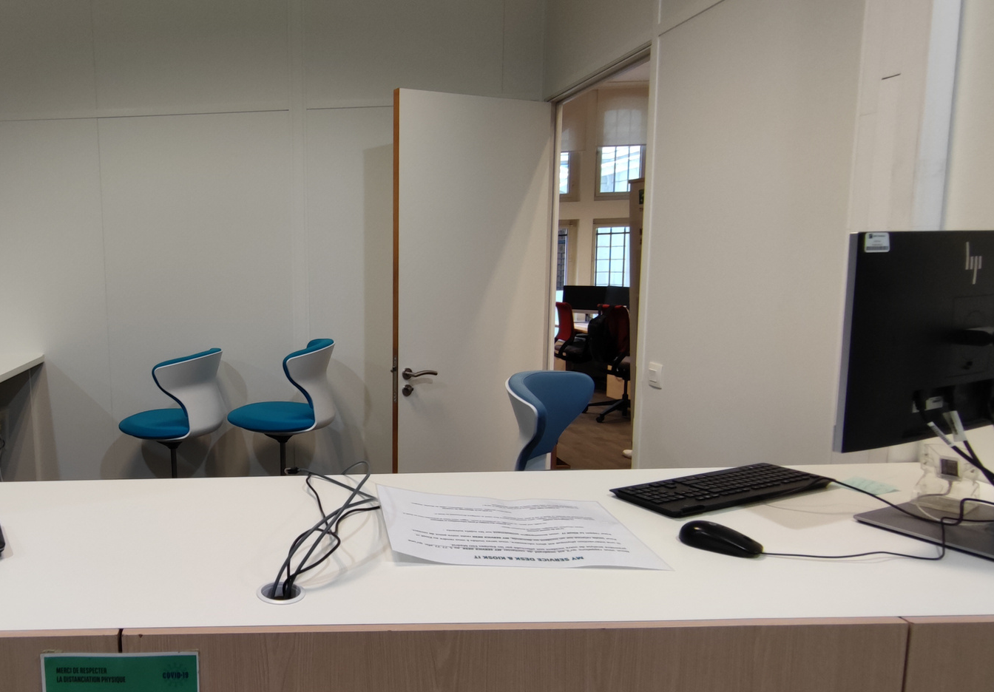
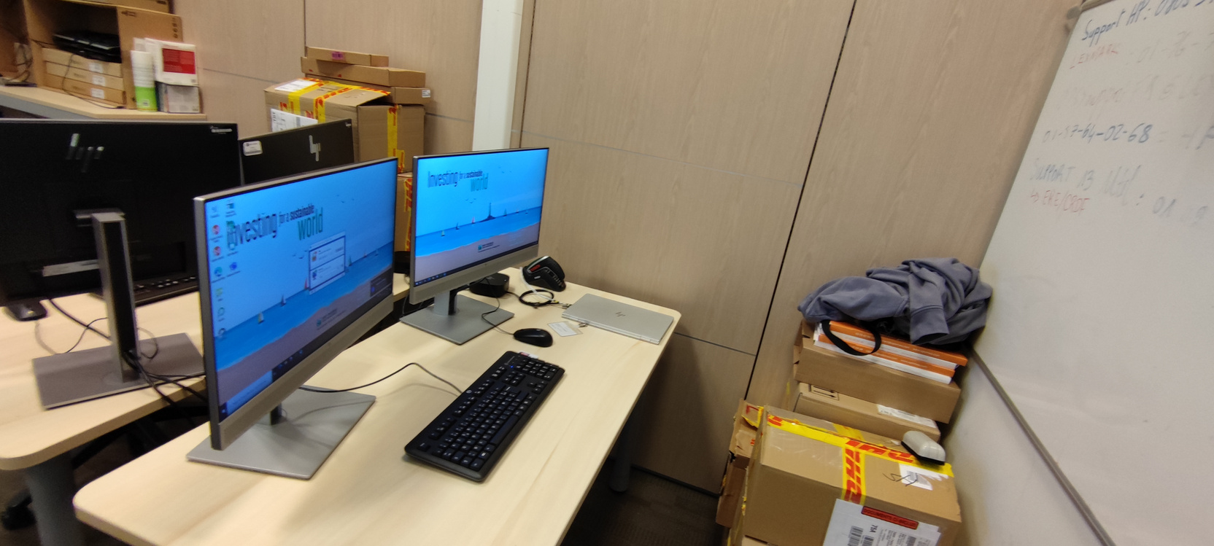
Le kiosque
SERVICE DE PROXIMITÉ
- Aide de dernière minute
- Prêt et remise de matériel info
4

Slide 5
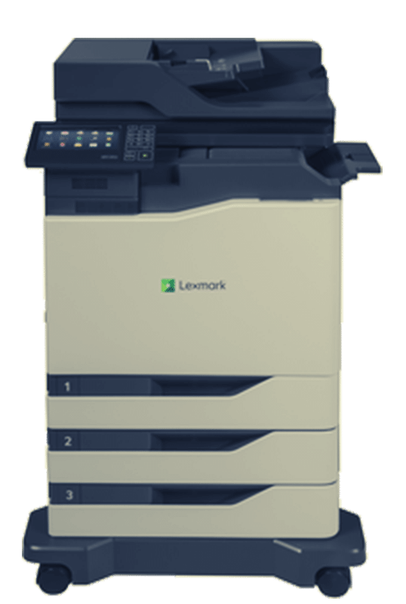
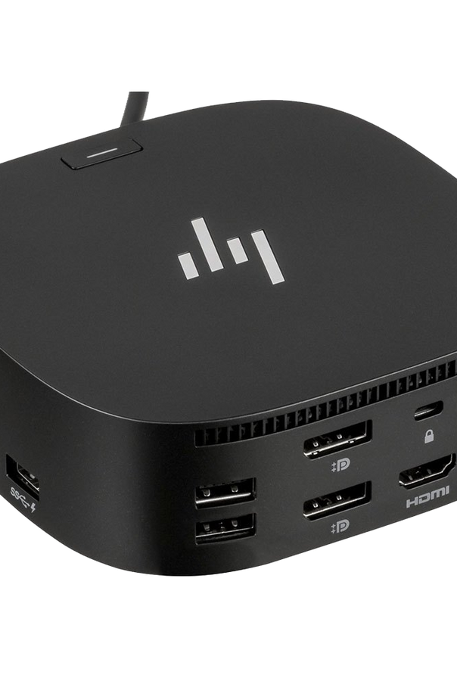
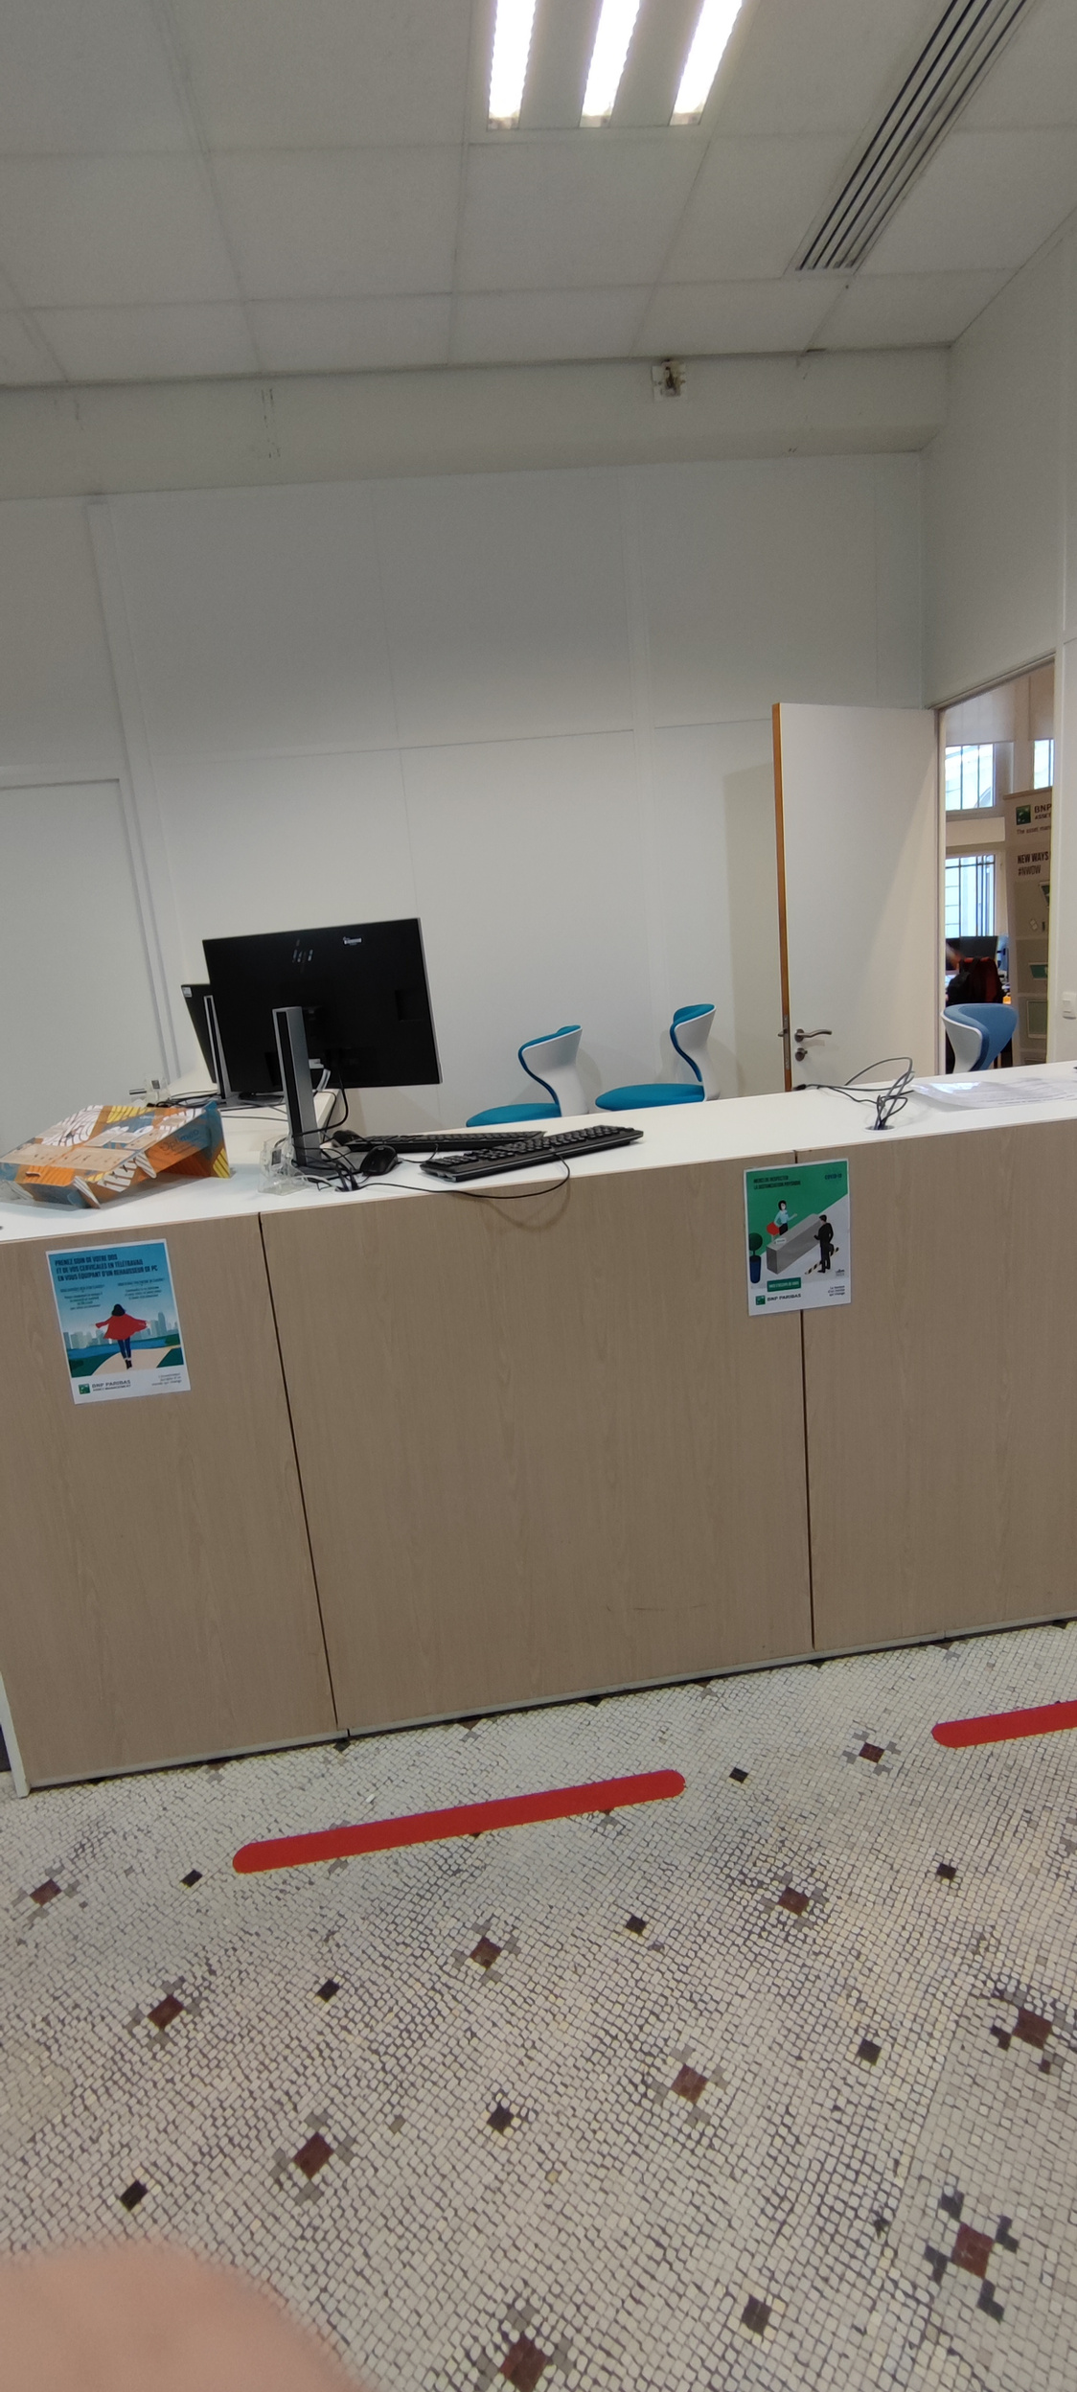
MES TACHES
LES IMPRIMANTES
INSTALATION DE DOCKING
ASSISTANCE AU KIOSQUE
5

Slide 6
Les problèmes rencontrés
CONNEXION AU SERVEUR DNS
LA PLUPART DU TEMPS, LES COLLABORATEURS VENAIENT PARCE QU'ILS NE POUVAIENT PAS SE CONNECTER AU RÉSEAU CAR LA COMMUNICATION AVEC LE SERVEUR DNS N'ÉTAIT PAS STABLE.
PLATINE DE TRADER
LES TRADERS SE SONT PLAINTS QUE CERTAINES PLATINES NE FONCTIONNAIENT PAS. NOUS NOUS SOMMES DONC DÉPLACÉS AVEC UNE ÉQUIPE RÉSEAU QUI VENAIT D'UN AUTRE SITE POUR RÉGLER CE PROBLÈME.
GESTION DU STOCK
DANS LE BATIMENT IL Y A PLUSIEURS MODÈLES DE LAPTOP EN CIRCULATION. MAIS NOUS DEVONS LES CHANGER AVANT LE DÉMÉNAGEMENT POUR ÊTRE OPÉRATIONNELS AVEC LE "FLEX OFFICE"
6

Slide 7
Conclusion
TRÈS ENRICHISSANT DANS LE DOMAINE DE L'AIDE À LA DERNIERE MINUTE.
MALHEUREUSEMENT JE N'AI PAS PU FAIRE COMME LES PERSONNES QUI AVAIENT UN COMPTE ADMIN CAR MA DEMANDE A ÉTÉ REFUSÉE PAR LA PLATERFORME DE MADRID.
7

